Slide 1
4조 중간 발표
비대면 출입 체온 측정 시스템
소프트웨어학과 2015041075 이한주
소프트웨어학과 2016039066 조광식
소프트웨어학과 2016039033 최병도

Slide 2
목차
1. 팀소개
2. 프로젝트 소개
3. 기술 분석
4. 오픈소스
5. 개발 방향
1-1. 팀 소개
2-1. 프로젝트 주제
3-1. 논문, 특허
4-1. 활용 오픈소스
5-1. 개발 절차 모형
1-2. 팀 목표
2-2. 주제 선정 사유
3-2. 상용 제품
5-2. 개발 일정
1-3. 개인 목표
2-3. 프로젝트 요약
3-3. 주요 기능 도출
5-3. 개발 환경
3-4. 키워드 선정 사유

Slide 3
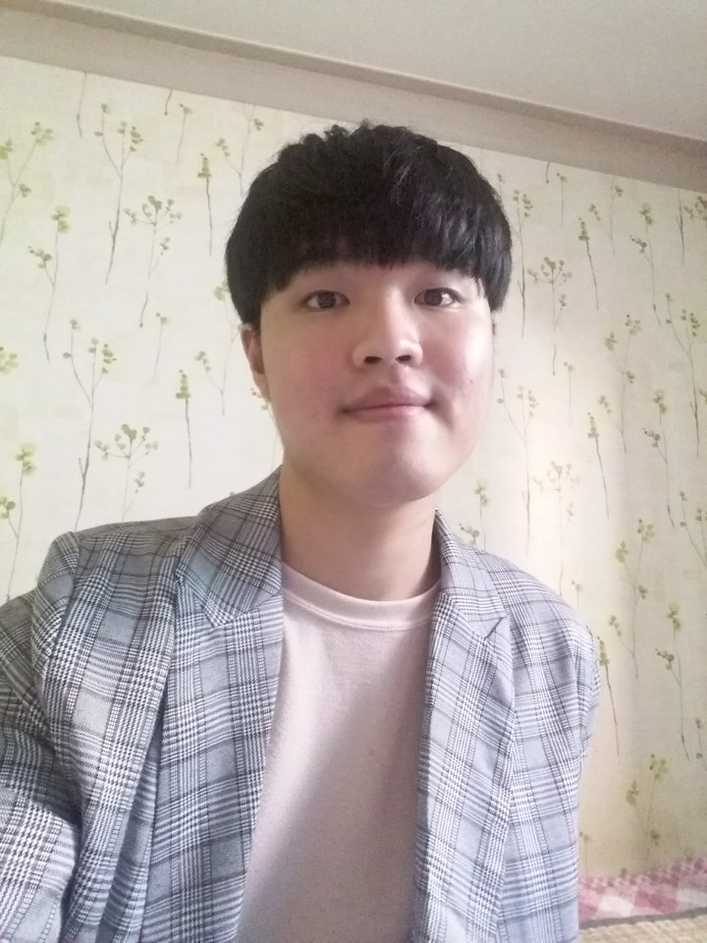
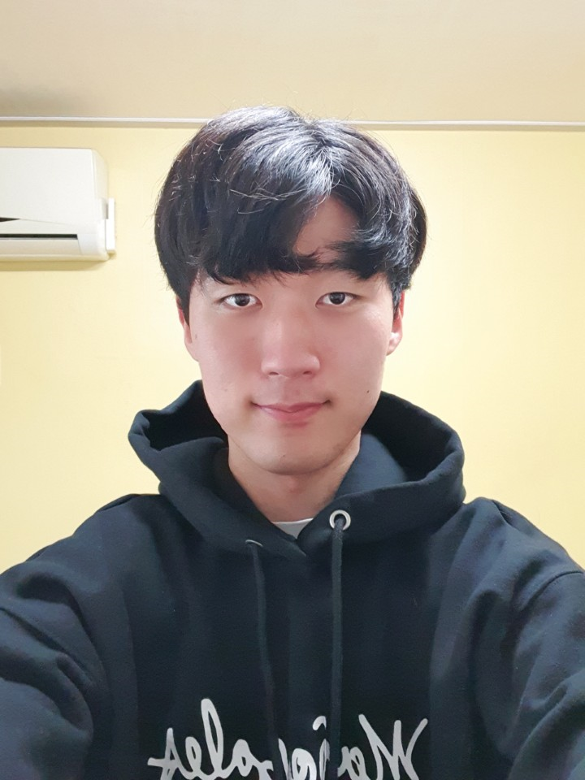
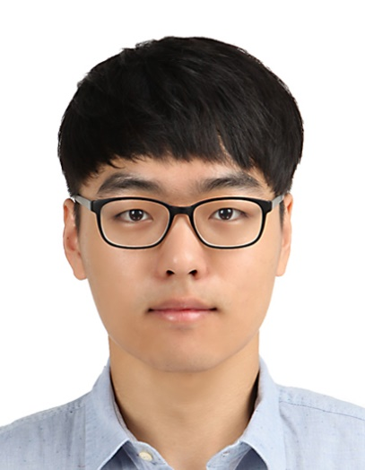
팀 소개
이한주(팀장)
프로젝트 일정 및 팀 미팅 관리
얼굴 인식 기능 개발
세부 기능 개발
버전 관리 시스템 업데이트
조광식(팀원)
하드웨어 기능 개발
데이터 베이스 설계
세부 기능 개발
버전 관리 시스템 업데이트
최병도(팀원)
문서 관리
적외선 온도 측적 기능 개발
세부 기능 개발
버전 관리 시스템 업데이트

Slide 4
팀 목표
01
저렴한 가격의 비대면 출입 체온 측정 시스템 제공
02
영상 처리, 머신 러닝, 안드로이드 등 다양한 프로그래밍 경험
03
프로젝트 개발 과정 중 문서 작성 방법 습득
04
조사한 논문, 특허 등의 기술 적용 경험
05
IoT 시스템 개발

Slide 5
개인 목표
장기 프로젝트를 진행하면서 소프트웨어 공학에서 배우는 프로젝트 관리 기법을 적용하고, 최신 기술을 사용해 프로젝트를 완성하고 싶습니다.
이한주
IOT 제품 개발을 완성하며, 그 과정에서 영상처리 기술의 구현, 인공지능 기술의 사용, 원하는 기술의 오픈소스 사용 능력과 같이 기술적인 능력과, 지금까지 해온 개발 프로젝트보다 긴 프로젝트인 만큼 팀원들과 많은 소통을 통해 협업하는 능력 쌓고 싶습니다
조광식
최병도
이번 프로젝트를 통해 하나의 IoT 시스템을 완성시는 경험을 하고 싶습니다.
또한, 인공지능, 영상처리, 하드웨어 등 다양한 기술을 습득하면서 제 실력을 향상시키고 싶습니다.

Slide 6
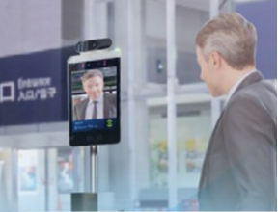
프로젝트 주제
비대면 출입 체온 측정 시스템
01
신속한 출입 시스템
02
정확한 체온 측정
03
사진, 가면 구분
04
스마트폰 연동

Slide 7
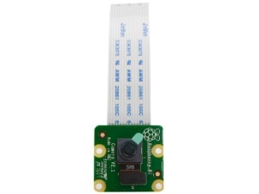

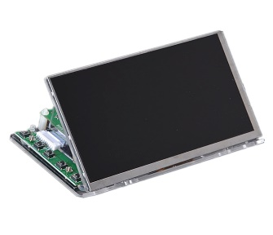

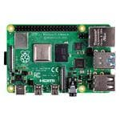

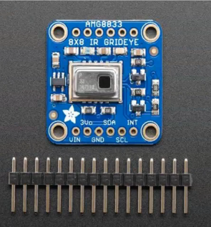

프로젝트 주제
데이터 입력 시
라즈베리파이 디스플레이에 얼굴을 맞춤
라즈베리파이 카메라에서 들어온 데이터로 얼굴 인식
아두이노 적외선 열화상 카메라로 부터 온도 측정
raspberry-pi camera
머신 러닝 및 영상 처리
얼굴 데이터 전송
raspberry-pi display
raspberry-pi
열화상 데이터 전송
Arduino thermal camera

Slide 8



프로젝트 주제
데이터 출력 시
온도 측정 결과를 디스플레이에 보여줌
얼굴 인식 결과, 등록된 사람이면 스마트폰 알람 발송
체온 측정 결과 출력
36.5
raspberry-pi display
출퇴근 확인 알림 전송
raspberry-pi
smart phone

Slide 9
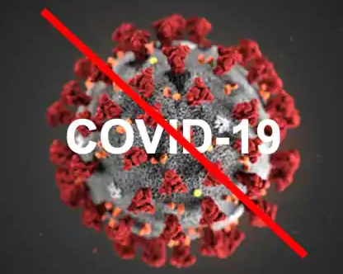
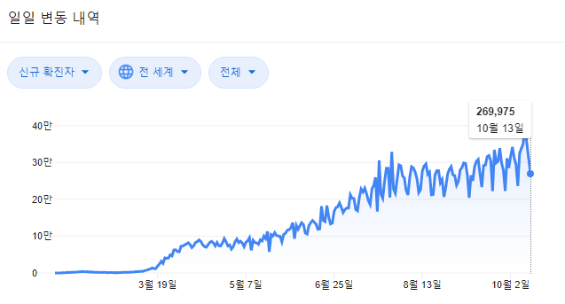
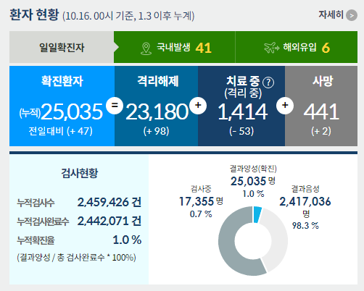
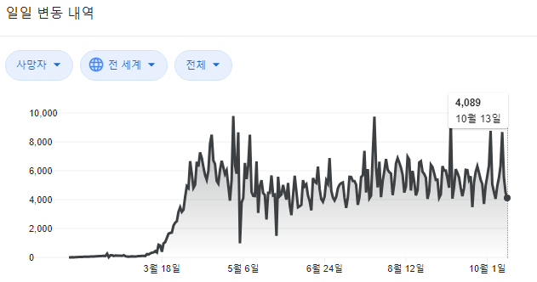
프로젝트 주제 선정 사유
COVID-19 확산으로 인한 예방 중요성 증가
전염병 재발시 유사한 시스템 필요
출처 : 위키백과, 오픈공공누리

Slide 10
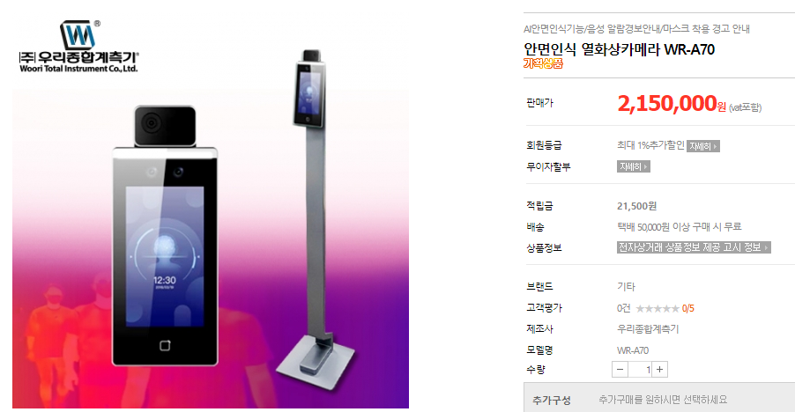
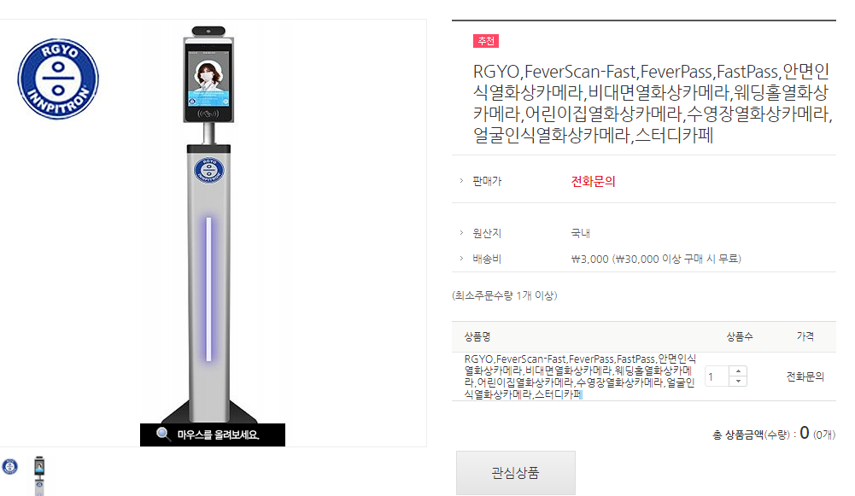
프로젝트 주제 선정 사유
상용 제품의 비싼 가격
공간 용이성

Slide 11




프로젝트 요약
많은 기관에서 부담없이 사용할 수 있도록 낮은 가격의 제품 제공
신속한 체온 측정으로 안전하면서 빠른 출퇴근 제공
어플을 통한 출퇴근 자동 알림 서비스로 안전한 출퇴근 제공
사진을 진짜 얼굴로 파악하지 않도록 하여 출입 보안 제공

Slide 12
특허, 논문 분석
특허
프라이버시 보호를 위한 얼굴인식 기반
실시간 영상처리 시스템
2. 비접촉 체온 측정 시 정확도를 향상시키기 위한
장치 및 방법
3. 적외선 영상을 이용한 위조 얼굴 검출 방법 및 그 장치
특징
인공지능을 이용하여 리스트에 저장된 얼굴만 인식
적외선 영상과 깊이 영상을 이용한 안전한 얼굴 인식
배경과 조명 환경에 얼굴 검출을 이용한 얼굴 인식
피사체의 온도를 측정하기 위한 카메라 모듈과 온도센서 제어
논문
적외선/깊이 영상을 이용한 강인한 얼굴인식 방법
무인 접수 시스템의 사용자 인증을 위한
얼굴 인식 시스템
3. 적외선 카메라를 이용한 졸음운전 방지 시스템 개발
4. 적외선 영상을 사용한 얼굴 인식 시스템에서의
위,변조 영상 판별
5. 원거리 적외선 얼굴 인식에서 얼굴 구성요소의 영향 분석

Slide 13
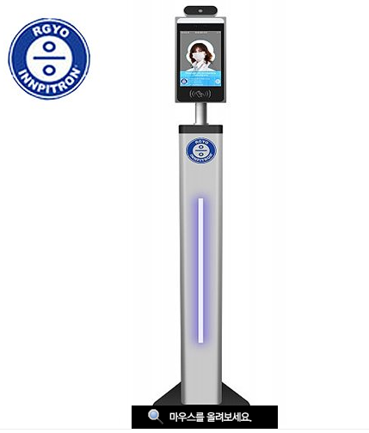
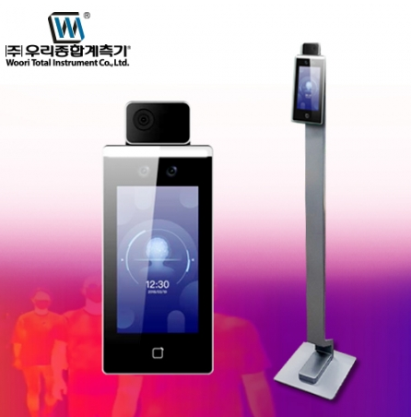
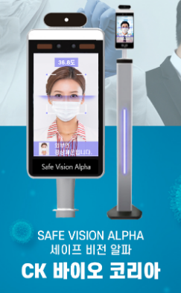
상용 제품 분석
상용 제품
FeverScan-Fast
2. WR-A70
3. CK-Vision
특징
마스크를 착용하는 동안에도 정확한 얼굴 인식
체온 이상에 대한 자동 경보 기능
AI를 이용해 출입 시 뜨거운 음료를 들고 있어도 경보가 울리지 않음
사진과 실제 얼굴을 구분

Slide 14
주요 기능 도출
01
02
안면인식 기능을 이용한 출입자 확인
출입이 확인되면 스마트폰 알림 발송
03
04
체온 측정 결과를 디스플레이로 확인
사진, 가면 등 가짜 얼굴 구분
05
06
카메라에 가까이 한 얼굴만 인식
모바일 앱을 통한 체온 확인

Slide 15

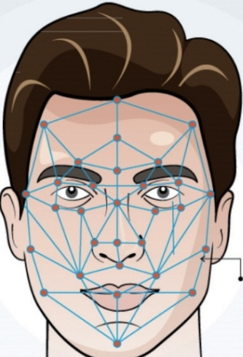



키워드 선정
얼굴 인식
체온 측정
영상 처리
스마트폰
라즈베리 파이

Slide 16




오픈소스 활용 방안
python
주 개발 언어
OpenCV
영상처리를 통한 얼굴 인식
TensorFlow
이미지 학습을 통한
출입자 비교
GitHub
전체프로젝트 관리 및 협업 관리

Slide 17
개발 절차 모형
시작
요구사항 정의서 도출
요구사항 분석
요구사항 분석서 도출
“폭포수 모델”
프로그램 설계
프로그램 설계서 도출
구현 / 코딩
테스팅
테스트 분석서 도출
유지 보수
끝

Slide 18
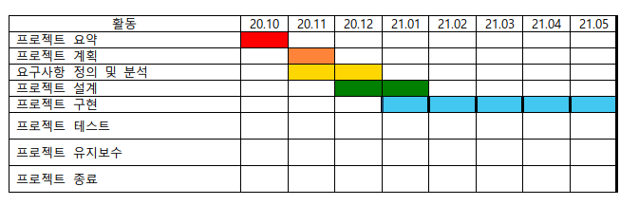
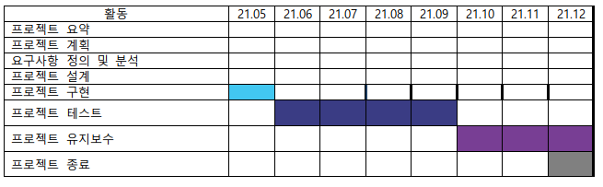
개발 일정
10월: 프로젝트 요약서 완성
11월 : 프로젝트 계획서 완성
12월 : 요구사헝 정의서, 분석서 완성
1월 : 프로젝트 설계서 완성
5월 : 프로젝트 구현 완료
9월 : 프로젝트 테스트 완료
10월 : 프로젝트 유지보수

Slide 19
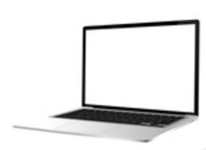
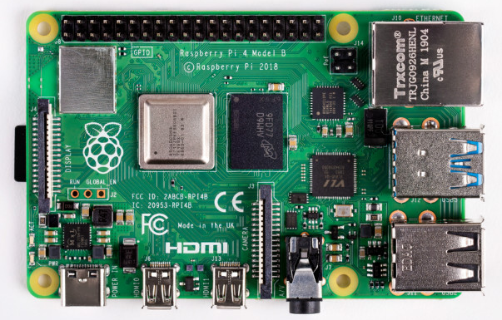
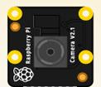
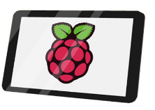
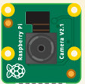
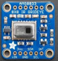
하드웨어 개발 환경
노트북
라즈베리 파이 4
라즈베리 파이 디스플레이
카메라 모듈
적외선 카메라 모듈
분류 | 스펙
크기 | 194mm x 110mm x 20mm
해상도 | 800 x 480 pixels
화면 크기 | 155mm x 86mm
분류 | 스펙
프로세서 | I5-10210U
메모리 | 8GB
용량 | 256GB
그래픽 | UHD 620
분류 | 스펙
프로세서 | 브로드컴 BCM2711
메모리 | 4GB
와이파이 | 2.4/5GHz IEEE 802.11ac
온도 측정 카메라 모듈

Slide 20





소프트웨어 개발 환경

Slide 21
감사합니다.
소프트웨어학과 2015041075 이한주
소프트웨어학과 2016039066 조광식
소프트웨어학과 2016039033 최병도

